Slide 5
Мукачево. Пам´ятник Кирилу та Мефодію

Slide 6
Великобританія

Slide 10
Китай

Slide 21
Індія

Slide 28
Оригінальні пам'ятники людині, яка читає
Напевно, кожну людину чекає в безмежному книжковому всесвіті одна-єдина книга, що й перетворить її на справжнього читача. Звичайно, якщо доля дозволить їм зустрітися. Платон писав, що люди, колись були розсічені Богами надвоє, тому вони блукають по світу в пошуках своєї половини. Це висловлювання є справедливим по відношенню людини і книги.
Невипадково людину з книгою люблять зображувати художники, фотографи, скульптори. Пропонуємо найоригінальніші пам'ятники людині, яка читає, які можливо було знайти в просторах Інтернету.

Slide 37
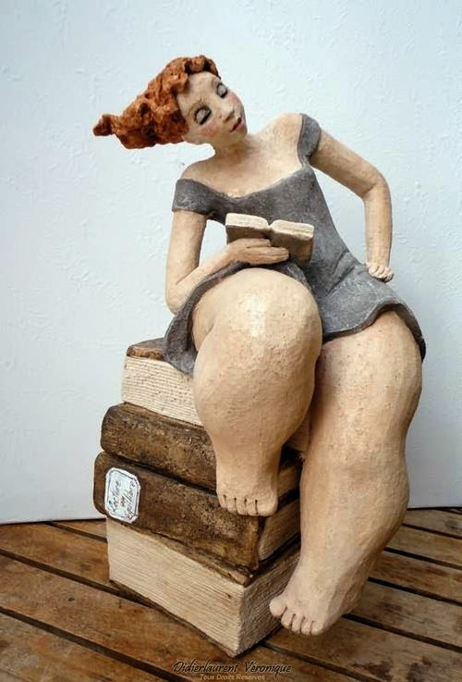

Slide 39
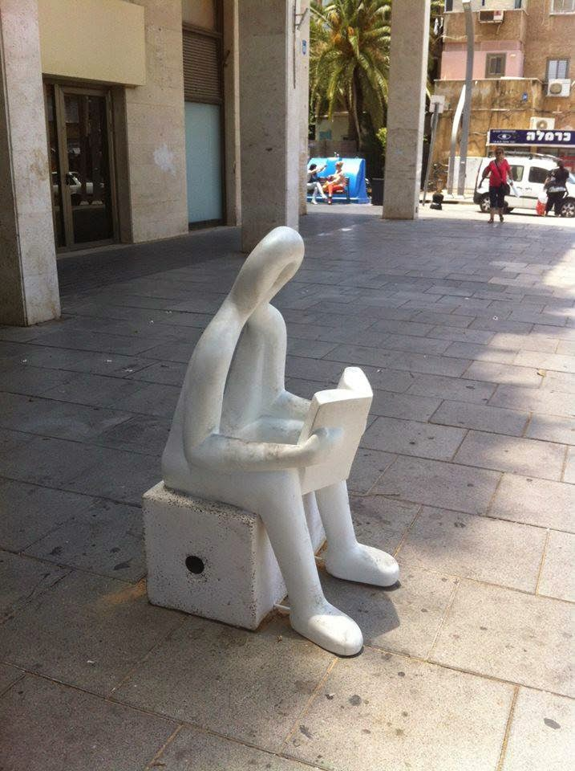

Slide 40
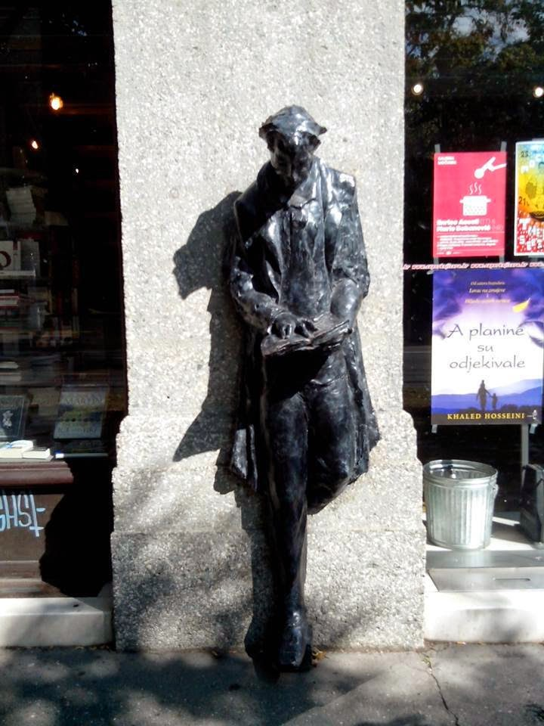

Slide 41
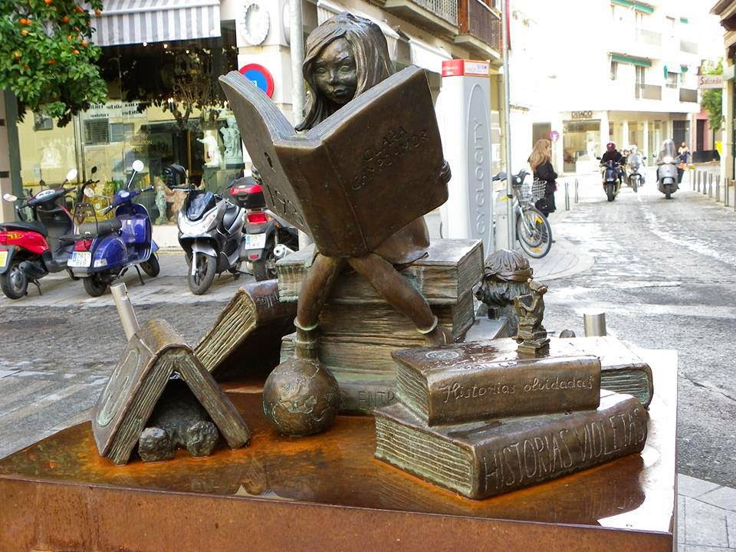

Slide 42
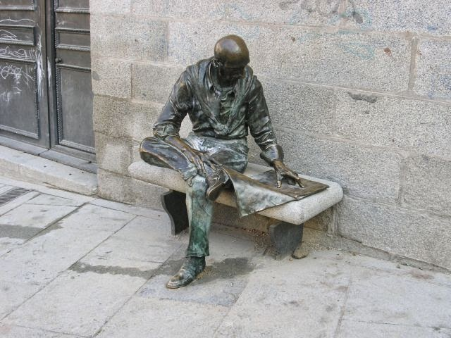

Slide 43
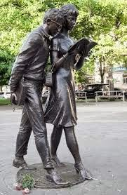

Slide 44
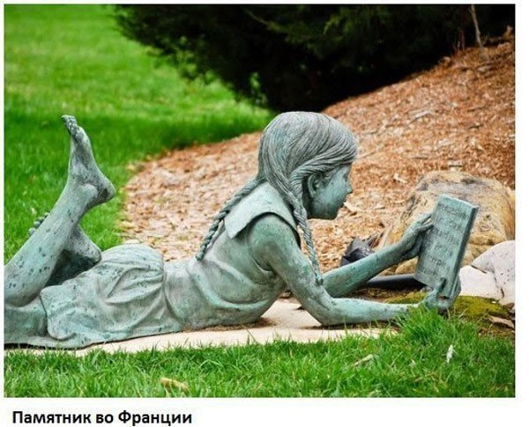

Slide 45
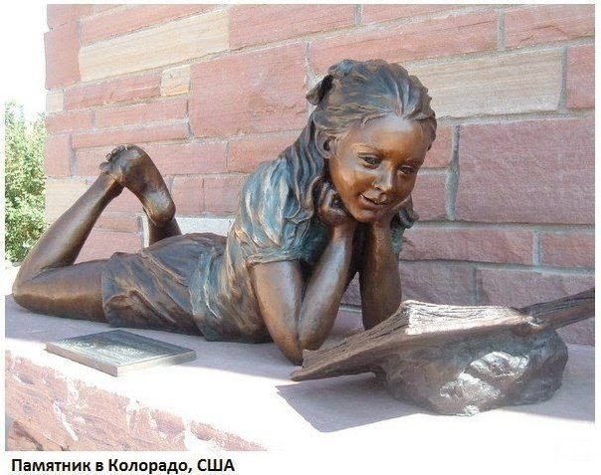

Slide 46
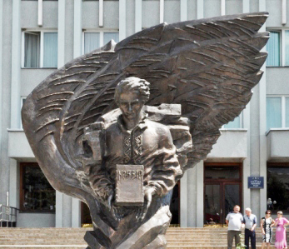

Slide 47
